Slide 1


SPRINT 1

Slide 2
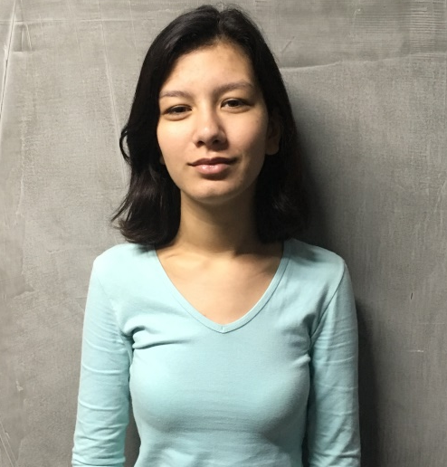
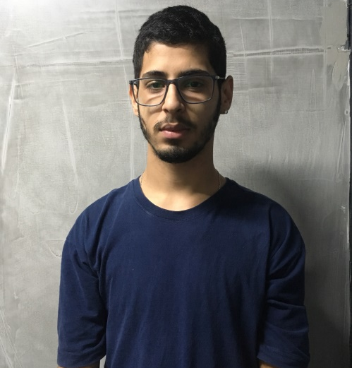

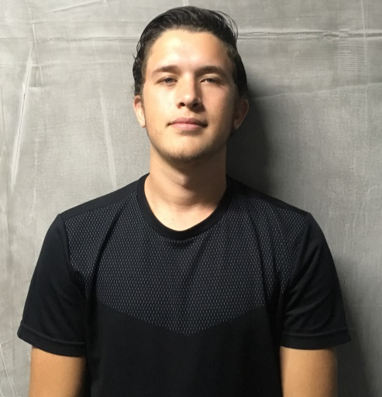
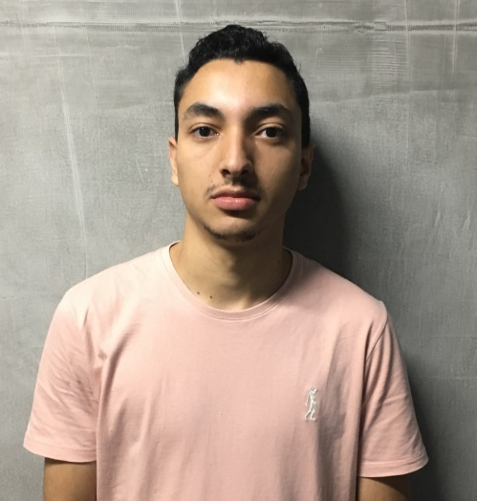
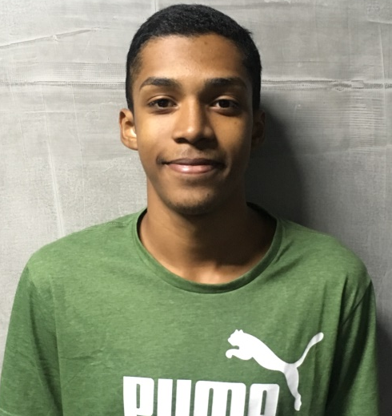
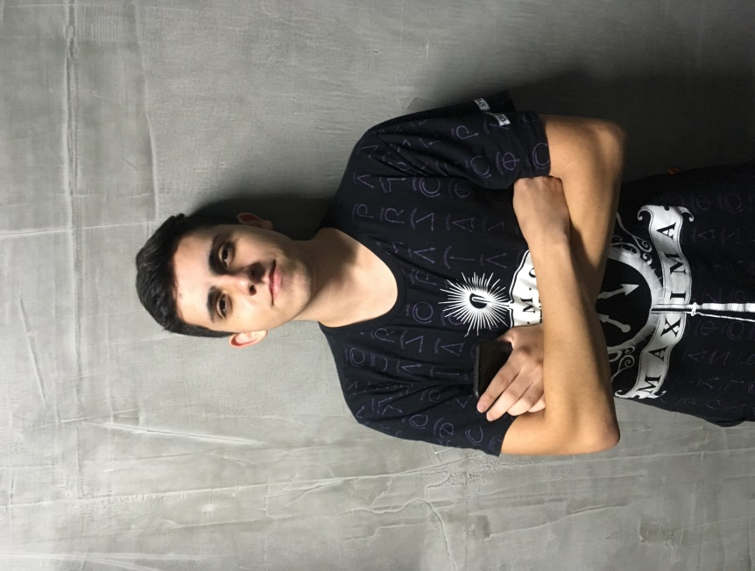
Time FLOW
Diovana Kraml
Fernando Fialho
Mariana França
Peter Hugo
Felipe França
Glauber Santos
Ramon Alves

Slide 3



Conheça nossa empresa
Está entre as melhores empresas de tecnologia do Brasil de maneira sustentável, proporcionando um ambiente de trabalho saudável para o desenvolvimento dos nossos colaboradores.
Respeito
Ética
Inovação
Colaboração
Qualidade
Auxiliar na solução de problemas e desenvolvimento de empresas do setor de vendas físicas, através da implantação de sensores e coleta de dados sobre fluxo de pessoas.

Slide 4

Segmento alvo
O mercado varejista é o setor que atende diretamente o consumidor final;
O varejo brasileiro impacta 47,4% do PIB;
Pilares da manutenção social: arrecadação de tributos e maior oferta de mão-de-obra no país;
Supermercados e farmácias são alguns dos principais tipos de empreendimentos do setor;
O varejo exige respostas rápidas, o que exige análises constantes e planos de ação de curto prazo;
Os resultados do varejo são muito sensíveis às variações econômicas.

Slide 5

Cenário econômico do setor
As vendas do comércio varejista cresceram 1,8% em 2019, segundo o IBGE;
Mesmo após 3 anos de taxas positivas, ainda não conseguiu recuperar as perdas de 2015 e 2016;
Fechou 2019 em um nível de vendas 3,7% abaixo do alcançado em outubro de 2014;
A Confederação Nacional do Comércio de Bens Serviços e Turismo (CNC) reduziu a sua projeção para o crescimento das vendas no varejo ampliado em 2020, de 5,4% para uma alta de 5,3%.

Slide 6
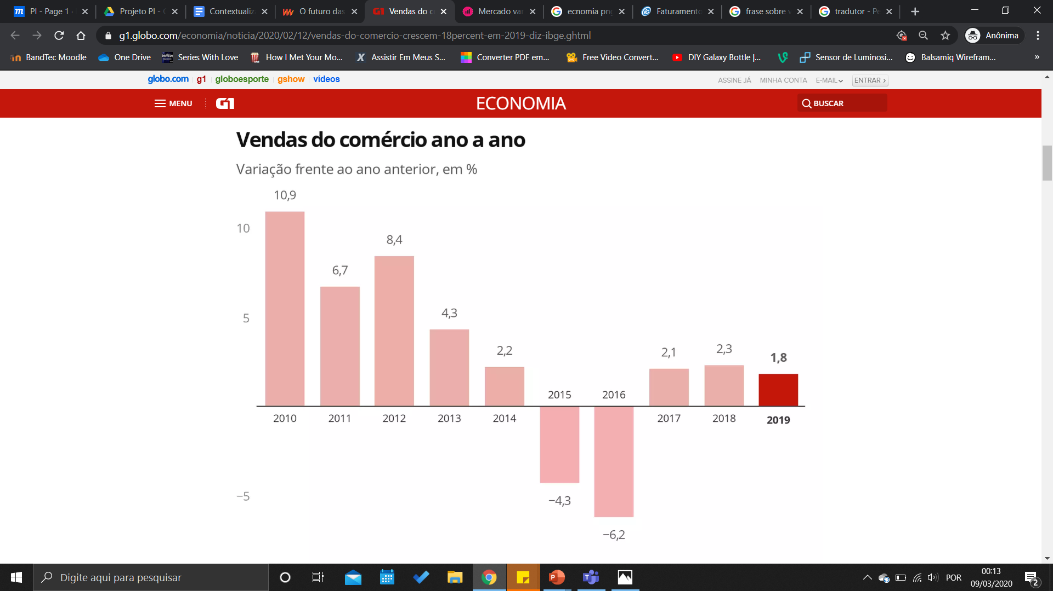
Cenário econômico do setor
Fonte: IBGE

Slide 7

Desafios e problemas
Não ter o controle do comportamento do cliente;
Marketing feito de forma errada no local errado;
Gasto com funcionários a mais que o necessário ;
2020 pode ter um destaque de consumo mas há pouco investimento;
Mercado X E-commerces.

Slide 8

Quem sofre com esse problema?
Economia do país;
Mercado varejista;
Comércio, lojas e mercados;
Funcionários (desemprego).

Slide 9

Varejo brasileiro e a tecnologia
A implementação tem sido lenta, mas a necessidade é grande;
O varejista ainda luta para implementar rotinas muito básicas;
Adição de custo;
Não consegue enxergar a tecnologia como aliada;
Primeiras experiências ineficientes;
Tecnologia importada inadequada à realidade brasileira.

Slide 10

Benefícios do uso da tecnologia
Entre os principais benefícios do sistema de contagem de fluxo, pode-se evidenciar:
Análise de presença de pessoas;
Análise de observação de vitrines;
Jornada de trabalho e controle do quadro de funcionários;
Entender as falhas em operações e campanhas de Marketing;
Comparações de frequência em dias, horários e períodos do ano.

Slide 11


O futuro das lojas físicas
Crescimento dos e-commerces;
Novas gerações = novos comportamentos e perfis de consumidores;
Estudo do consumidor e amadurecimento de análises;
Uso da tecnologia como aliada do negócio;
“Quando as expectativas aumentam, inicia-se um ciclo interminável e contínuo de melhorias” - Steven Hronec

Slide 12
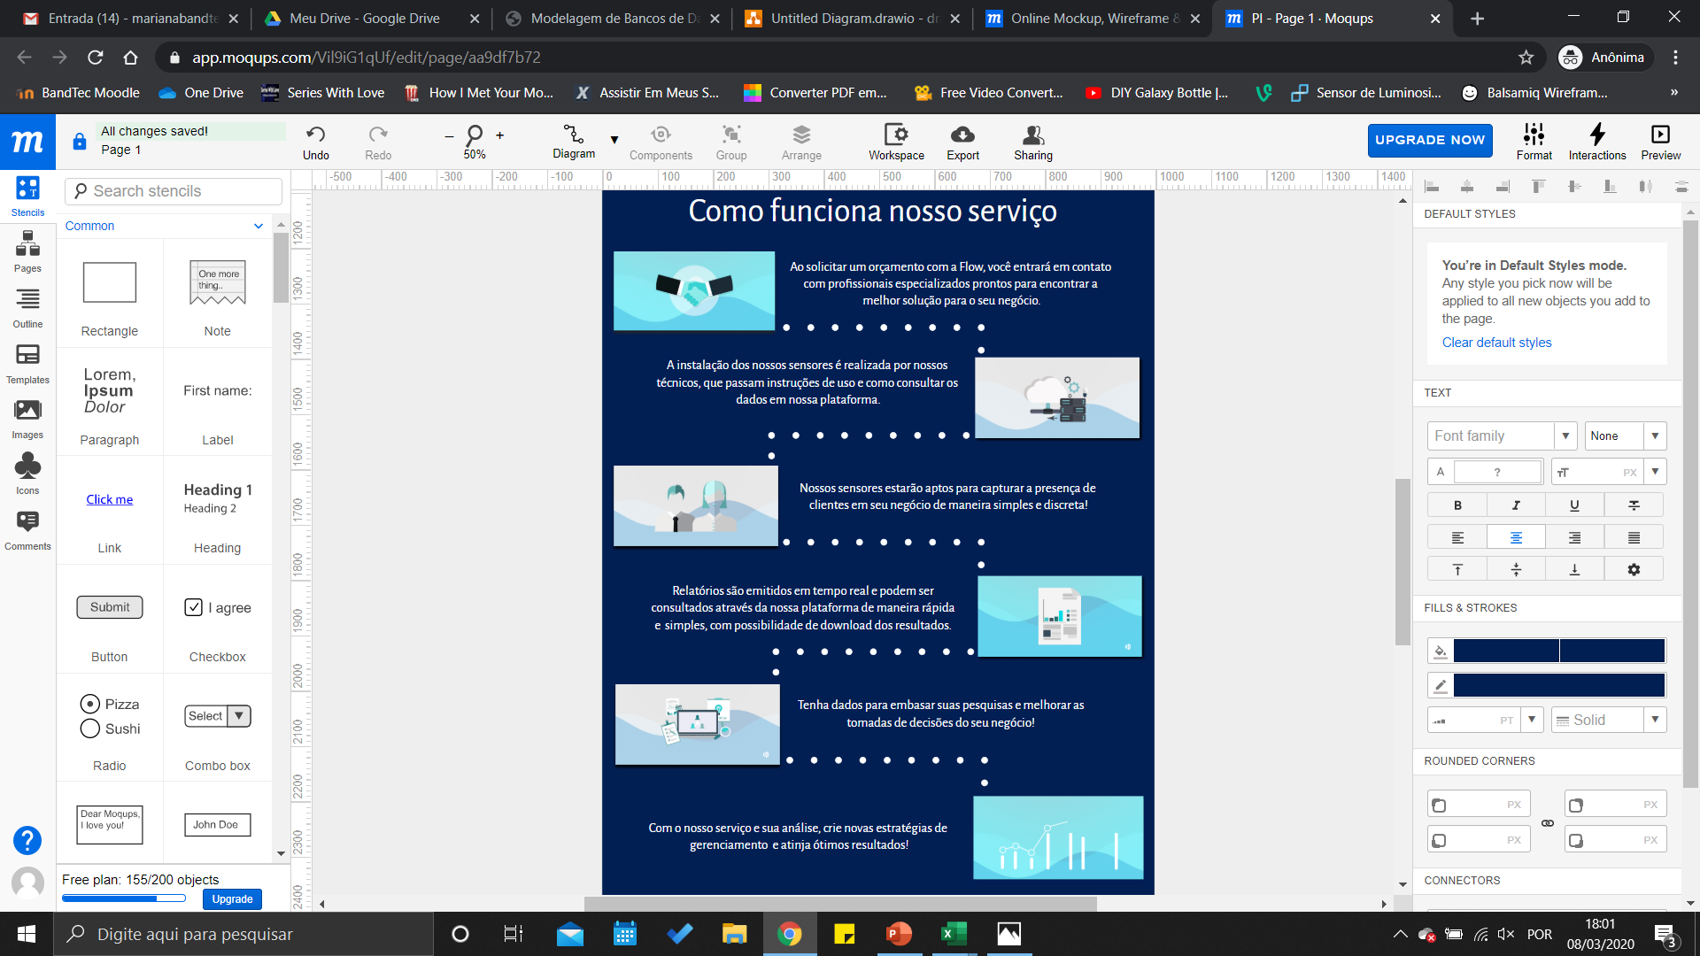
Desenho da solução

Slide 13
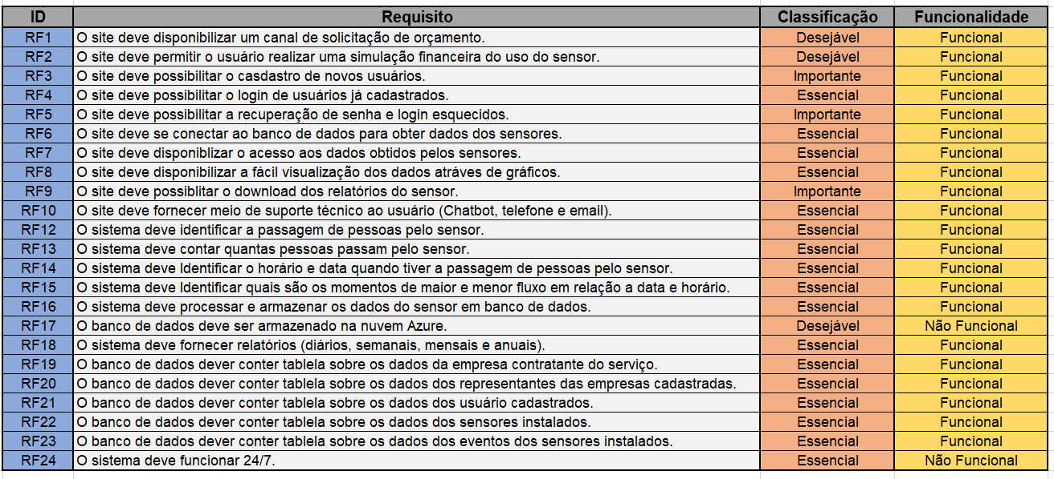
Levantamento de requisitos

Slide 14
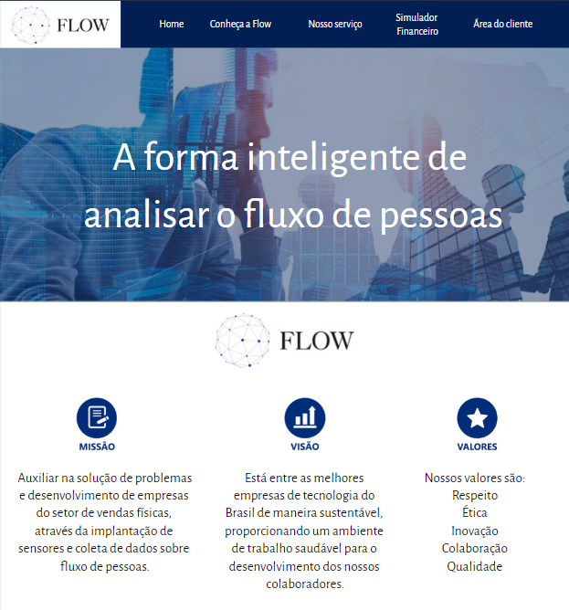
Protótipo do site
Parte inicial do site;
Botões de acesso;
Informações sobre missão, visão e valores;

Slide 15
Protótipo do site
Fluxo da contratação do sensor;
Desenho da solução já visível;
Facilita a compreensão do serviço;
Concorrência não possui essa estrutura;

Slide 16
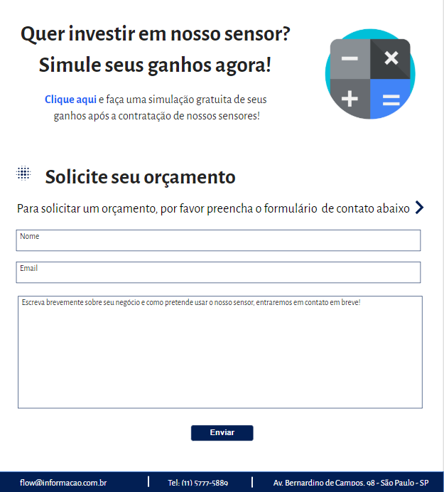
Protótipo do site
Caminho para o simulador financeiro;
Solicitação de orçamento;
Informações de contato.

Slide 17
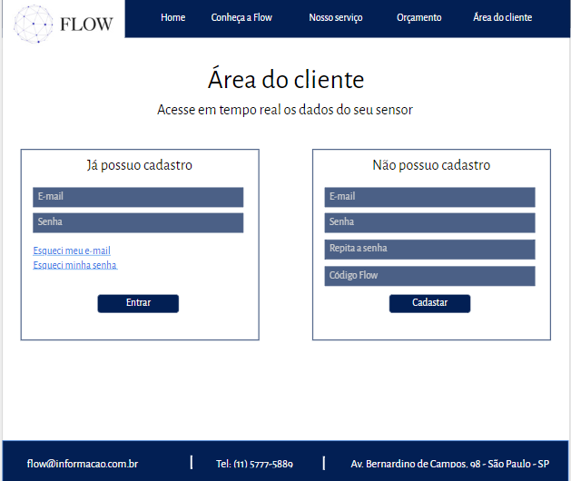
Protótipo do site
Aba área do cliente:
Login dos usuários cadastrados;
Esqueci senha e e-mail
Cadastramento de novos usuários.

Slide 18
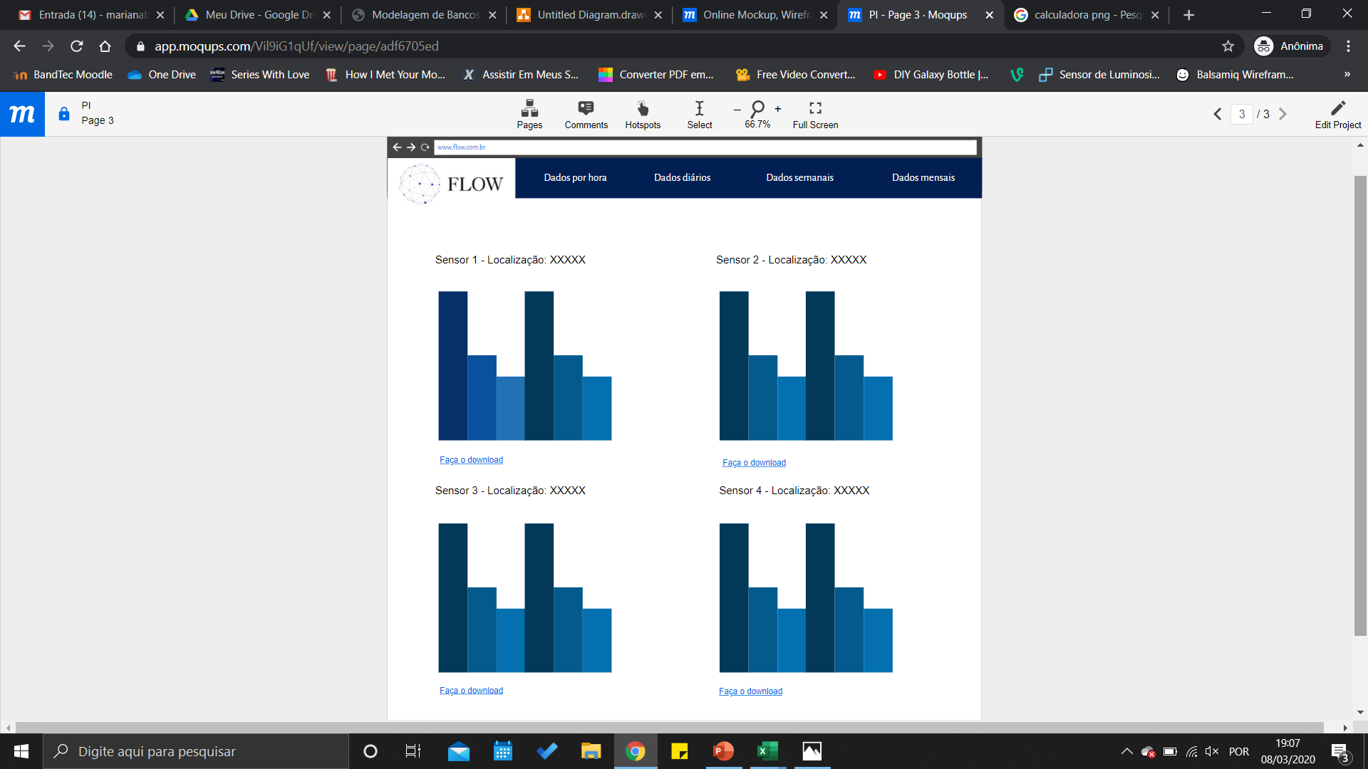
Protótipo do site
Aba área do cliente:
Dados obtidos pelo sensor;
Localização do sensor;
Download dos dados.

Slide 19
Simulador financeiro

Slide 20
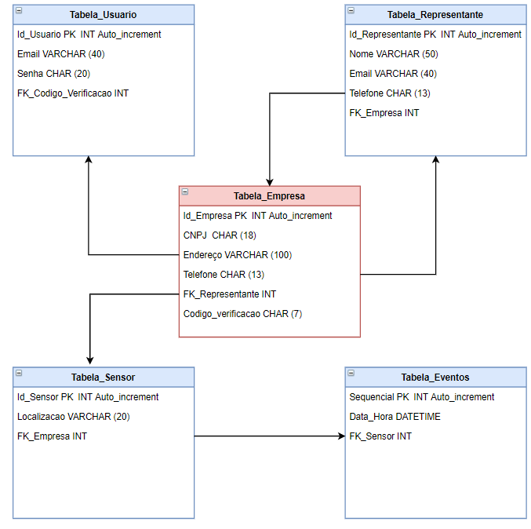
Banco de dados: Modelo físico

Slide 21
GitHub

